Slide 1
感谢您拨冗参加实验
本实验由中国科学院心理研究所开展
实验共包含两个任务，预计用时1小时
您将收获40元的基础被试费，及0-20元根据表现（正确率）给予的额外被试费
您的个人信息将仅用于区分参与者及发放报酬，请如实填写
按“空格键”继续
space

Slide 2
眼动仪校准
您的后续任务需要通过注视完成，校准精度越高，后续任务将越顺利
请在校准期间（约40秒）克制眨眼、避免移动头部，以提高校准精度
按“空格键”继续
space

Slide 3
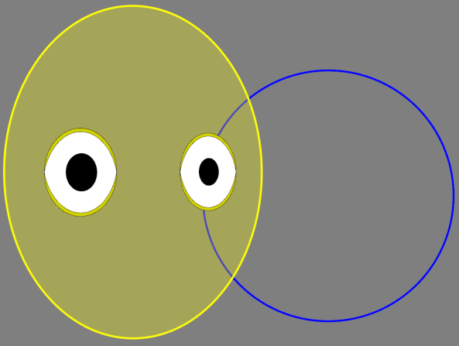

眼动仪校准
移动和转动头部，让屏幕上黄色的卡通小脸与蓝圈重合、双眼保持水平
按“空格键”继续
space

Slide 4

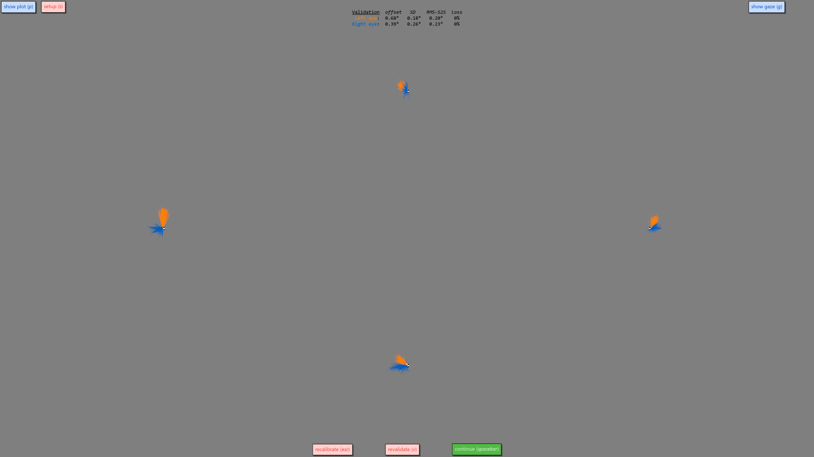
眼动仪校准
按空格开始校准，用眼睛追踪光斑
至此界面校准完成
按 空格键开始实验任务
按“空格键”继续
space

Slide 5
任务一 练习阶段
盯住中央黑点，任务中全程不要移开
按“空格键”继续
space

Slide 6

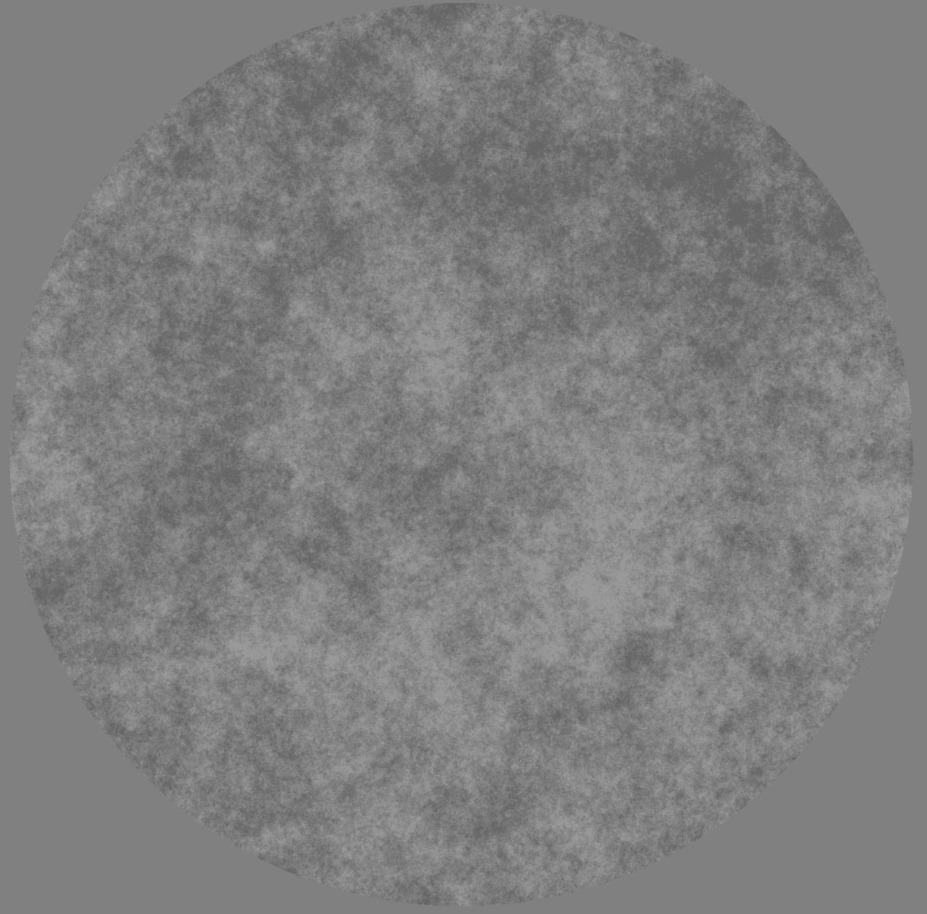
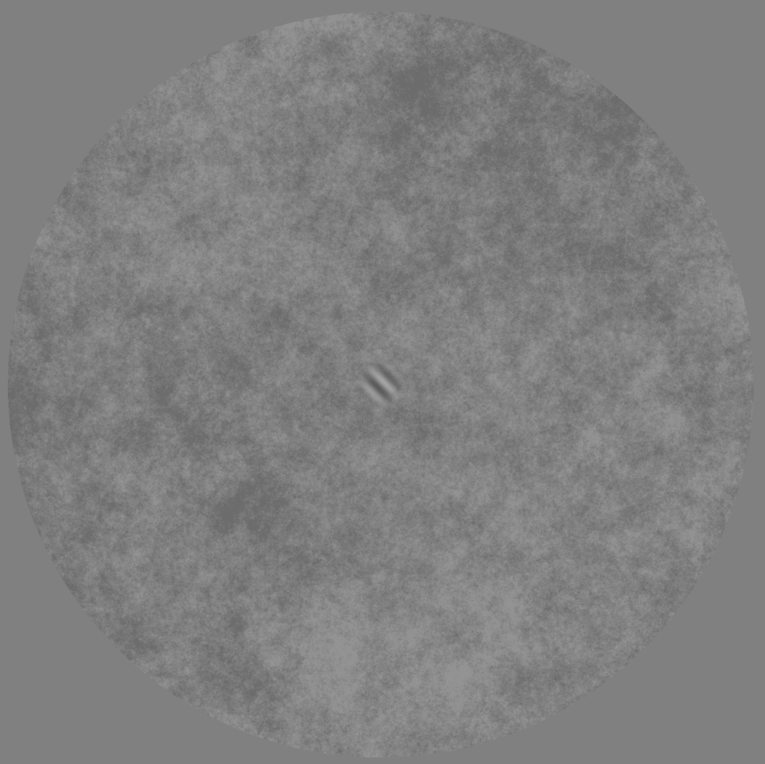
任务一 练习阶段
盯住中央黑点，任务中全程不要移开
先后两个花纹中央，哪个藏有小光栅？
按“空格键”继续
space

Slide 7
任务一 练习阶段
盯住中央黑点，任务中全程不要移开
先后两个花纹中央，哪个藏有小光栅？
按“空格键”继续
space

Slide 8
任务一 练习阶段
盯住中央黑点，任务中全程不要移开
先后两个花纹中央，哪个藏有小光栅？
若光栅出现在前按 ，若在后按 。
,<
.>
按“空格键”继续
space

Slide 9
任务一 练习阶段
盯住中央黑点，任务中全程不要移开
先后两个花纹中央，哪个藏有小光栅？
若光栅出现在前按 ，若在后按 。
屏幕中央出现蓝色圆点 表示回答正确
,<
.>
按“空格键”继续
space

Slide 10
任务一 练习阶段
盯住中央黑点，任务中全程不要移开
先后两个花纹中央，哪个藏有小光栅？
若光栅出现在前按 ，若在后按 。
屏幕中央出现蓝色圆点 表示回答正确
连续做对10次即可通过
,<
.>
按“空格键”开始
space

Slide 11
任务一 正式实验
盯住中央黑点，任务中全程不要移开
先后两个花纹中央，哪个藏有小光栅？
若光栅出现在前按 ，若在后按 。
屏幕中央出现蓝色圆点 表示回答正确
共80次机会
,<
.>
按“空格键”开始
space

Slide 12
任务二 练习阶段
盯住中央黑点，任务开始后可自由观察
按“空格键”继续
space

Slide 13
任务二 练习阶段
盯住中央黑点，任务开始后可自由观察
尽快找到藏在黑白花纹中的小光栅
按“空格键”继续
space

Slide 14
任务二 练习阶段
盯住中央黑点，任务开始后可自由观察
尽快找到藏在黑白花纹中的小光栅
发现光栅时立刻按下“空格键”
space
按“空格键”继续
space

Slide 15
任务二 练习阶段
盯住中央黑点，任务开始后可自由观察
尽快找到藏在黑白花纹中的小光栅
发现光栅时立刻按下“空格键”
用眼睛盯住光栅后按下“M键”
M
按“空格键”继续
space

Slide 16
任务二 练习阶段
盯住中央黑点，任务开始后可自由观察
尽快找到藏在黑白花纹中的小光栅
发现光栅时立刻按下“空格键”
用眼睛盯住光栅后按下“M键”
注视位置出现蓝色圆点 表示回答正确
按“空格键”继续
space

Slide 17
任务二 练习阶段
盯住中央黑点，任务开始后可自由观察
尽快找到藏在黑白花纹中的小光栅
发现光栅时立刻按下“空格键”
用眼睛盯住光栅后按下“M键”
注视位置出现蓝色圆点 表示回答正确
连续做对10次即可通过
按“空格键”开始
space

Slide 18
任务二 校准检查
蓝色圆点 与注视位置重合吗？
按“退格键”重新校准
按“空格键”继续
Backspace
space

Slide 19
任务二 正式实验
盯住中央黑点，任务开始后可自由观察
尽快找到藏在黑白花纹中的小光栅
发现光栅时立刻按下“空格键”
用眼睛盯住光栅后按下“M键”
注视位置出现蓝色圆点 表示回答正确
共10组×约4分钟，休息15秒
按“空格键”开始
space

Slide 20
请稍作休息
按“空格键”提前开始
space

Slide 21
实验结束
感谢您的参与
按“空格键”退出
space

